Slide 1
北欧の社会
福祉国家とは何か

Slide 2
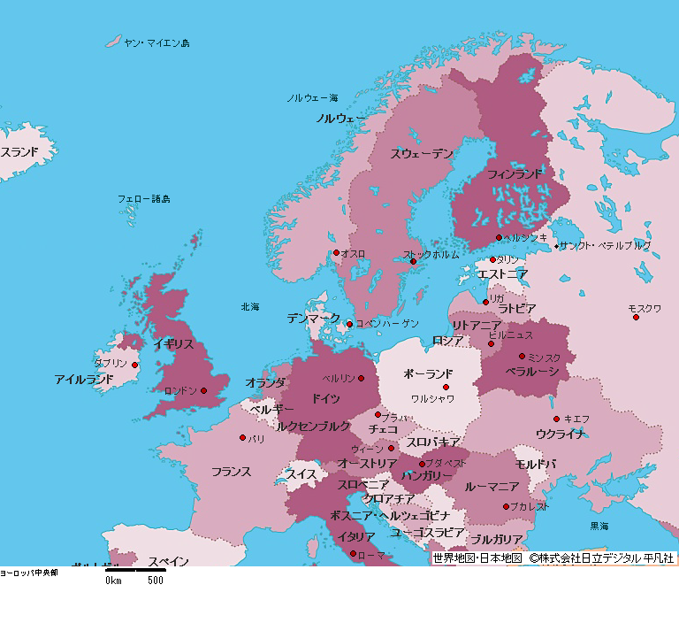

Slide 3
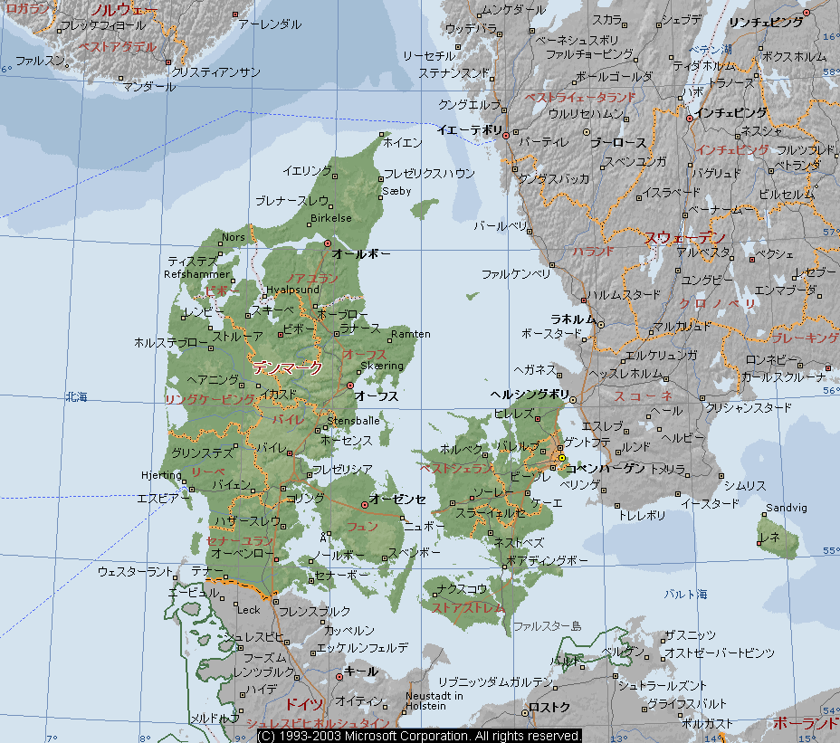

Slide 4
北欧の国家とは
北欧 スウェーデン・ノルウェー・デンマーク・フィンランド・アイスランドを指すことが多い。
アイスランドを除く国を「北欧」と呼ぶ場合もあり、この４ヶ国は結びつきが強い。
スカンジナビア三国 スウェーデン・ノルウェー・デンマーク 以前はひとつの国家だったことがある。また、フィンランドは１８世紀までスウェーデンに属していた。

Slide 5
北欧への関心
常に「幸福度一位の国」デンマーク
フォルケ・ホイ・スコレを生み出した国 （何も資格を与えない学校）
開放制刑務所・オンブズマンを生み出した国 スウェーデン
国民投票でＥＵ加盟を拒否した国 ノルウェー（当初デンマークも）ユーロには三国非加盟
リナックス・風力発電・国民総背番号

Slide 6
北欧の歴史１
古くヴァイキングとして交易活動。ヨーロッパの席捲する強国であった。スウェーデンは今のロシア地域、デンマークは英仏伊地域を支配。
中世はカルマル同盟(1397-1523)として、ヨーロッパの強大な王国であった。デンマークが盟主。スウェーデンが独立後、デンマーク・ノルウェー王国
スウェーデンは３０年戦争（1618-1648)で弱体化。（クリスティナ女王）大幅な譲歩でのウェストファリア条約

Slide 7
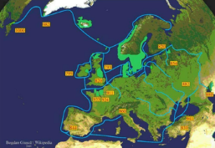

Slide 8
北欧の歴史２
ナポレオン戦争のなかで、1814年にノリウェーがスウェーデンに割譲、カルマル同盟の完全消滅
デンマークはプロシャとの闘いで弱体化。シュレスヴィヒ・ホルシュタイン戦争(1848-1852)
その後１９世紀から、中立政策で戦争を回避し、国力を増大させてきた。福祉政策と民主主義。
フィンランド 東西関係のなかで複雑な位置

Slide 9
戦争のない社会
スウェーデン ナポレオン戦争の時期、対ロシア戦争で敗れ、フィンランドを失った後、中立政策を取り続けている。（
デンマーク １９世紀半ばにプロシャと戦争して敗れ、その後中立政策、福祉政策（ビスマルクの福祉政策に学ぶ）。肥沃なシュレスビヒ・ホルシュタインを失って、農業で復興、グルントヴィのフォルケホイスコレによる国民教育運動がそれを支える。（日本に影響）
ノルウェーはナポレオン戦争後スウェーデンと合併。２０世紀に平和的に分離。

Slide 10
日本の関心
戦前のデンマーク 内村鑑三・宮沢賢治
戦後のスウェーデン 性の解放→福祉国家
現在のフィンランド 学力世界一
学生諸君の関心は？

Slide 11
政治的民主主義
政治的透明度が最も高い社会 政策決定や公金の使用が国民にオープンになっている。
個別政策で国民的な意見が分かれるときには、国民投票が行われる。（ＥＵへの参加でデンマークは一度否決した。「酒」の扱いの三国の違い。）
「自治体」のサイズが市民の利用可能範囲に設定されている。
徹底した男女平等

Slide 12
福祉政策
典型的な「高福祉・高負担」の国家
「公的事業」 医療・教育・福祉等を「公的」に行う。「誰でも平等に」
女性の労働力率 スウェーデン ９５％前後

Slide 13
経済力
トップクラスの国際競争力
第10位 カナダ 第９位 スウェーデン 第８位 オランダ 第７位 アイスランド 第６位 スイス 第５位 デンマーク 第４位 ルクセンブルク 第３位 香港 第２位 シンガポール 第１位 米国 経済開発国際研究所 （スイス）

Slide 14
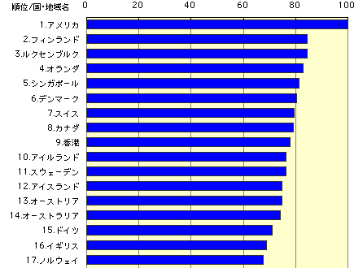

Slide 15
デンマークのエネルギー自給
地域暖房にはコージェネレーションを促進し､その普及率は１９７２年２９％から１９８８年５５％まで向上した。
１９７７年から建築には断熱が義務付けられた。 １９７９年から、風力・わら・木屑・バイオマス及び廃棄物を含む主要な再生可能エネルギーを利用した発電設備の建設費に補助金制度をつくった。 １９７７年エネルギー税の導入。 １９８２年議会は北海油田の開発に本格的に力を入れることを決議し１５カ所の採掘 を許可した｡ １９９２年頃から石油の純輸出国となり、１９９７年になるとエネルギー輸入と輸出がほぼ同じになった。 ２０００年にはエネルギー自給率は１３７％になり、電力はノルウェー、ドイツに輸出するまでになった。 http://eco-g.co.jp/denmark.html

Slide 16
デンマークのエネルギー自給
風力発電の数少ない成功例
何故成功したか 専門家と住民自治との連携
フォルケホイスコレが風力発電の運動の中心となった。
大規模発電ではなく、小規模（個別の家庭）の風力発電を重視。
１９７２年に２％の自給が、現在は１３０％で電力を輸出している。
日本は１９７２年に２３％、今は４％。

Slide 17
なぜ高負担が可能か
刑務所の開放性との関連を考える。
国家による個人の完全な掌握。
福祉に使われるという信頼感
前納制度 多い部分に対して国家が利子

Slide 18
風刺画事件
2005年、ムハンマドの風刺画掲載
2015.1 フランスのシャルリー・エブド社のイスラム過激派風刺画に対するイスラム原理主義者の出版社襲撃→デンマークに飛び火

